Slide 1
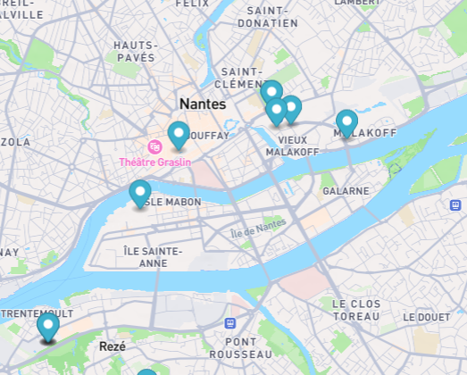
Besoin de vous connecter
gratuitement?
© 2026 Elodie Sevestre — Ada Tech School

Slide 2
Projet Adataviz
— Nantes Métropole Open Data
🗺️
⚡
🛠️
L'application
Fonctionnalités
Stack technique
Une web app qui localise les bornes wifi publiques de Nantes Métropole sur une carte interactive.
Recherche par commune · Pagination · Carte interactive · Compteur de résultats
HTML / CSS / JS vanilla · Modules ES6 · API REST · Mapbox GL JS · Vite
Partie cartographique développée avec Maélie.

Slide 3
Architecture modulaire
Recherche utilisateur
Affichage des bornes
search.js
render.js
Gestion App
loader.js
Requête HTTP
Cartographie
api.js
map.js*
Etat partagé
state.js
* map.js développé avec Maélie

Slide 4
Choix techniques
🔗 URLSearchParams
api.js
📦 State centralisé
state.js
Pour construire les paramètres de requête proprement — pas de concaténation de chaînes à la main.
query, offset et totalCount dans un seul fichier. Les autres modules passent par des setters pour modifier les données.
🔄 Reset de l'offset
search.js
⚙️ Paramètre append
loader.js
setOffset(0) à chaque nouvelle recherche — sans ça, on rate les premiers résultats après une pagination.
Un booléen pour dire à loading() d'ajouter ou de vider la liste. Une seule fonction gère les trois cas : démarrage, recherche, pagination.

Slide 5
Fonctionnalité : Recherche synchronisée
— une action, trois mises à jour en même temps
01
02
03
Liste reconstruite
Carte recentrée
Compteur affiché
render.js vide la liste et recrée les cartes à partir des nouveaux résultats.
map.js supprime les anciens marqueurs et recalcule le zoom pour montrer les nouvelles bornes.
loader.js affiche le nombre de résultats renvoyé par l'API. Caché si aucune recherche n'est en cours.
Saisie commune → liste, carte et compteur se mettent à jour en même temps.

Slide 6
Pour aller plus loin
⏳ Un loader de chargement
UX
🔽 Filtrer par type de site
Fonctionnalité
Montrer un indicateur pendant le chargement — l'utilisateur sait que ça travaille.
Filtrer par catégorie (bibliothèque, parc, mairie…) en plus de la commune.
⚠️ Gérer les erreurs réseau
Robustesse
🧪 Tester le code
Qualité
Afficher un message dans la page si l'API ne répond pas — pas juste dans la console.
Tester les fonctions principales pour pouvoir faire évoluer le projet sans tout casser.

